Slide 1










WP4 | Curs de formare pentru coordonatorii de mentorat
Modulul 2: Abilități de comunicare
Sesiune sincronă

Slide 2


Cuprins
Introducere
Prezentarea conceptelor cheie
Activitate: obstacole în calea comunicării eficiente
Lucru în perechi: întrebări deschise versus întrebări închise
Activitate de ascultare activă
Studiu de caz
Concluzii – Rezumatul sesiunii
INSERAȚI IMAGINEA AICI

Slide 3

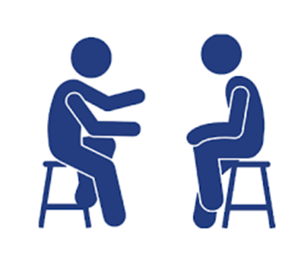
Introducere
Să începem prin a face legătura între acest modul și cel anterior:
Modulul 1. Noțiuni fundamentale de mentorat
Ce vă amintiți cel mai bine din conținutul modulului?
Aveți nevoie de clarificări înainte de a trece la modulul 2? Aveți nelămuriri?

Slide 4
Introducere
Bine!
Să continuăm cu Modulul 2: Abilități de comunicare
Ați participat cu toții la partea online asincronă.
Aveți nelămuriri cu privire la conținut? Este ceva ce necesită clarificări și explicații suplimentare?
.

Slide 5
Concepte cheie
1
2
3
Ascultarea activă
OARS
(Întrebări deschise, Afirmații, Ascultare reflexivă, Rezumat)
Conflictele și rezolvarea conflictelor

Slide 6
Etape
Să aruncăm o privire rapidă asupra comunicării eficiente
Comunicarea eficientă înseamnă că ideile și conceptele sunt ascultate și că oamenii acționează în consecință. Înseamnă, de asemenea, că oamenii sunt capabili să asculte, să înțeleagă și să acționeze în funcție de ceea ce spun ceilalți.
Comunicarea eficientă este abilitatea de a purta o conversație cu o altă persoană într-un mod captivant, concentrat, consecvent și care oferă valoare. Comunicarea eficientă implică două sau mai multe persoane care pot să-și exprime clar intenția și să înțeleagă obiectivul sau scopul conversației.
Aceste definiții implică anumite bariere în calea comunicării, pe care trebuie să le depășim pentru ca aceasta să fie eficientă.

Slide 7
Activitate privind barierele
Să facem un brainstorming privind potențialele bariere pentru comunicarea eficientă între următoarele perechi:
1. Mentor-mentorat
2. Mentor-coordonator
3. Mentorat - coordonator.

Slide 8
Bariere potențiale:
Bariere fizice de comunicare, cum ar fi distanțarea socială, munca la distanță, ușile închise ale birourilor etc.
Bariere emoționale de comunicare rezultate din emoții precum neîncrederea și frica.
Bariere de comunicare lingvistică care se referă la modul în care o persoană vorbește atât verbal, cât și nonverbal.

Slide 9
Depășirea barierelor prin:
verificarea dacă este momentul și locul potrivit pentru a comunica cu persoana respectivă
fiind clar și folosind un limbaj pe care persoana îl înțelege
comunicând un singur lucru pe rând
respectarea dorinței persoanei de a nu comunica
verificarea faptului că persoana v-a înțeles corect
comunicarea într-un loc fără distrageri
recunoaște orice reacție emoțională a persoanei.

Slide 10
Depășirea barierelor prin:
ascultarea activă

Slide 11
Ascultarea activă
Ascultarea activă înseamnă nu numai să auzi ceea ce spune cineva, ci și să te sincronizezi cu gândurile și sentimentele sale. Aceasta transformă conversația într-o interacțiune activă, necompetitivă, bidirecțională.
Aspecte ale ascultării active:
Cognitiv: acordarea atenției tuturor informațiilor, atât explicite, cât și implicite, pe care le primești de la cealaltă persoană, înțelegerea și integrarea acestor informații
Emoțional: rămâi calm și empatic în timpul conversației, inclusiv gestionând orice reacții emoționale (iritare, plictiseală) pe care le-ai putea experimenta
Comportamental: Transmiterea interesului și a înțelegerii în mod verbal și nonverbal

Slide 12
Ascultarea activă
Ascultarea activă este un instrument extrem de valoros pentru crearea de conversații și relații semnificative, strâns legat de empatie.
Cum să devii un ascultător mai bun:
Îmbunătățește productivitatea
Crește capacitatea de a influența, convinge și negocia
Ajută la prevenirea conflictelor și neînțelegerilor
Ascultarea activă este înnăscută sau este o abilitate care se poate învăța?

Slide 13
Ascultarea activă
Da, poți învăța asta!
Tehnici cheie de ascultare activă:
1. Fii atent:
Priviți direct persoana care vorbește.
Lăsați deoparte gândurile care vă distrag atenția.
Nu pregătiți mental un contraargument!
Evitați să fiți distras de factori din mediul înconjurător, cum ar fi conversațiile din jur și ecranele.
„Ascultați” limbajul corporal al vorbitorului.

Slide 14
Ascultarea activă
Tehnici cheie de ascultare activă:
2. Arătați că ascultați
Dă din cap ocazional.
Zâmbiți și folosiți alte expresii faciale.
Asigurați-vă că postura dvs. este deschisă și interesată.
Încurajați interlocutorul să continue cu mici comentarii verbale, cum ar fi „da” și „uh huh”.

Slide 15
Ascultarea activă
Tehnici cheie de ascultare activă:
3. Oferiți feedback
Filtrele, presupunerile, judecățile și convingerile noastre personale pot distorsiona ceea ce auzim. În calitate de ascultător, rolul dvs. este să înțelegeți ceea ce se spune. Acest lucru poate necesita să reflectați asupra a ceea ce se spune și să puneți întrebări.
Reflectați asupra a ceea ce s-a spus prin parafrazare. „Ceea ce aud este... ” și „Se pare că spui... ” sunt modalități excelente de a reflecta.
Pune întrebări pentru a clarifica anumite puncte. „Ce vrei să spui când spui...”. „La asta te referi?”
Rezumați periodic comentariile vorbitorului.

Slide 16
Ascultarea activă
Tehnici cheie de ascultare activă:
4. Amânați judecata: întreruperea este o pierdere de timp. Frustrează vorbitorul și limitează înțelegerea completă a mesajului.
Lăsați vorbitorul să termine fiecare punct înainte de a pune întrebări.
Nu întrerupeți cu contraargumente.
5. Răspundeți în mod adecvat
Fiți sincer, deschis și onest în răspunsul dvs.
Afirmați-vă opiniile cu respect.
Tratați-l pe celălalt așa cum credeți că ar dori să fie tratat.

Slide 17
OARS (Întrebări deschise, Afirmații, Ascultare reflexivă, Rezumat)
O.A.R.S. este un model bazat pe abilități de tehnici interactive, care utilizează principiile interviului motivațional. Aceste tehnici bazate pe abilități includ răspunsuri și comportamente verbale și nonverbale.
Modelul OARS include patru abilități de bază:
O = Întrebări deschise
A = Afirmații
R = Ascultare reflexivă
S = Rezumat

Slide 18
OARS (Întrebări deschise, Afirmații, Ascultare reflexivă, Rezumat)
Întrebările deschise sunt esențiale pentru crearea unei atmosfere de respect, acceptare și încredere. Ele invită la o gamă largă de răspunsuri și oferă o bază pentru utilizarea tehnicilor suplimentare.
Afirmațiile se concentrează pe recunoașterea și accentuarea în mod adecvat a punctelor forte și a eforturilor unei persoane.

Slide 19
OARS (Întrebări deschise, Afirmații, Ascultare reflexivă, Rezumat)
Ascultarea reflexivă implică ascultarea activă a cuvintelor celeilalte persoane, interpretarea sensului ascuns și apoi exprimarea înțelegerii printr-o afirmație.
Rezumatele oferă ocazia de a prezenta informațiile celeilalte persoane într-o manieră mai organizată și de a o încuraja să reflecteze asupra semnificației acestora.

Slide 20
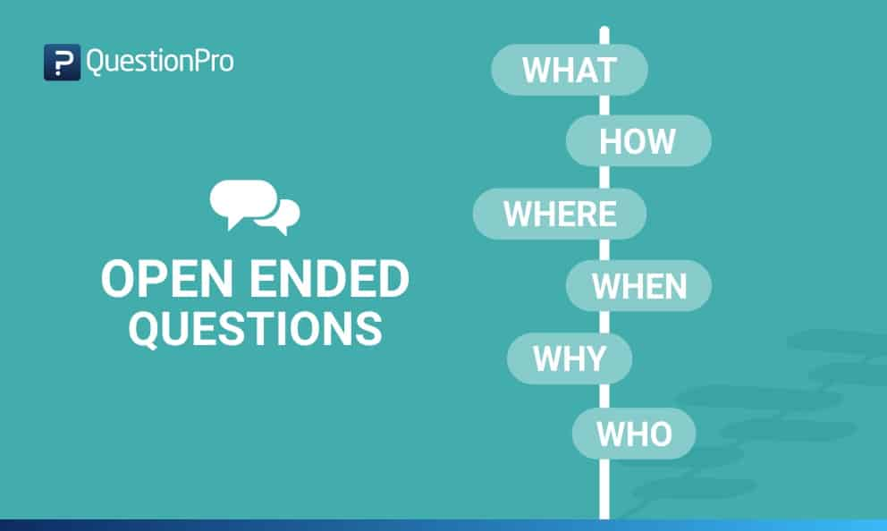
OARS (Întrebări deschise, Afirmații, Ascultare reflexivă, Rezumat)
Să ne concentrăm pe întrebările deschise
Câteva exemple din procesul de mentorat:
1. Ce s-a întâmplat de la ultima noastră conversație?
2. Ce vă preocupă astăzi?
3. Cum ați dori să ne concentrăm conversația de astăzi?
4. Te-ai mai confruntat cu o situație similară? Ce ai făcut?
5. Dacă ai putea schimba ceva în această situație, ce ar fi?
6. Cum crezi că te pot ajuta în această privință?

Slide 21


Activitate
Formați perechi
Toate perechile să ia în considerare reformularea următoarelor întrebări închise și transformarea lor în întrebări deschise:
Prima zi la serviciu: Ți-a plăcut prima zi?
Stil personal: Îți place să ieși în oraș? Te duci acasă după serviciu?
Stilul de învățare: Îți place trainingul?
Volumul de muncă: Reușești să faci totul?
Adaptare/integrare: Toată lumea te tratează corect?
Viața de familie: Totul este în regulă acasă?
3. Împărtășește răspunsurile tale!
INSERAȚI IMAGINEA AICI

Slide 22
Nu uitați!
Întrebările deschise sunt instrumente puternice de mentorat, deoarece pot stimula învățarea și reflecția.
Spre deosebire de întrebările închise, care necesită un răspuns da sau nu, întrebările deschise invită la o explorare mai profundă, la înțelegere și feedback.
INSERAȚI IMAGINEA AICI

Slide 23

O pauză?
Da, te rog!

Slide 24
Răspunsul constructiv activ
Înainte de următoarea activitate, să vedem câteva concepte suplimentare despre comunicare:
Răspunsul constructiv activ (ACR) este o tehnică simplă și ușor de înțeles care poate ajuta oamenii să-și îmbunătățească relațiile apropiate, permițând (de exemplu) mentorilor să răspundă mai activ și mai constructiv, observând și reflectând atunci când lucrurile merg bine pentru mentorizații lor.
Răspunsul constructiv activ începe cu ascultarea activă!

Slide 25
Activitate
Formatorul începe o poveste cu o frază introductivă.
Fiecare membru al echipei continuă adăugând o propoziție. Povestea trece rapid de la un membru la altul.
Ultimul participant spune întreaga poveste.
Feedback-ul activității.
Exemple de fraze de început:
„În această dimineață, mentoratul părea foarte supărat și îngrijorat”
„Coordonatorul de mentorat l-a chemat pe mentor în biroul său pentru a discuta mai multe despre acest lucru”.
INSERAȚI IMAGINEA AICI

Slide 26
din nou:
ascultarea activă este esențială

Slide 27

Activitate
Introducere în activitatea de rezolvare a conflictelor
În programele de mentorat pot apărea conflicte care necesită rezolvarea problemelor . Conflictele sunt un rezultat natural al reunirii unor persoane diverse și al solicitării acestora să lucreze ca parteneri sau, în cazul mentoratului, ca mentori-mentorați.
Pași pentru rezolvarea conflictelor
Pasul 1: Identificați sursa conflictului.
Pasul 2: Priviți dincolo de incident.
Pasul 3: Solicitați soluții.
Pasul 4: Identificați soluții pe care ambele părți în conflict le pot susține.
Pasul 5: Acordul.
INSERAȚI IMAGINEA AICI

Slide 28
Activitate: studiu de caz
3 grupuri
1 studiu de caz
Discuție de 10 minute
INSERAȚI IMAGINEA AICI

Slide 29
Activitate: studiu de caz
Cazul:
„Sunteți coordonatorul unui program de mentorat destinat sprijinirii personalului nou angajat în penitenciare. Toate perechile de mentori au avut deja trei întâlniri și toată lumea pare foarte mulțumită.
La un moment dat, primiți un mesaj de la un mentor și un alt mesaj de la mentoratul său, în care vă informează că trebuie să discute cu dvs. despre o neînțelegere și un conflict dintre ei. Ambii solicită o întâlnire cu dvs. pentru a discuta problema, fără a oferi mai multe informații despre aceasta.
Cum procedați? Cum vă pregătiți pentru întâlniri? Ce intenționați să le spuneți fiecăruia în timpul întâlnirii? Care vor fi lucrurile esențiale de reținut atunci când discutați cu fiecare dintre ei?”
INSERAȚI IMAGINEA AICI

Slide 30
Activitate
Să discutăm răspunsurile voastre!
INSERAȚI IMAGINEA AICI

Slide 31
Nu uitați!
În ceea ce privește conflictele dintre mentori și mentorați, coordonatorii ar trebui:
Aborda conflictul
Clarifica problema care a provocat conflictul
Reunească părțile implicate pentru a discuta
Identifica o soluție
Monitoriza și urmări
Ați mai adăuga ceva?
INSERAȚI IMAGINEA AICI

Slide 32
Autoevaluare online

Slide 33
Mulțumesc!

